Slide 1

Sakura Fox Forum
SEE OUR PRODOUCES

Slide 2
简介
ENTER YOUR TITLE HERE
选题：简单的校内论坛，
需求：登录、注册、邮箱验证、登出、接口鉴权+限流、发帖（文字、图片、视频，可扩展）、发评论、删评论、点赞操作与展示等
本人工作：以上所有内容

Slide 3
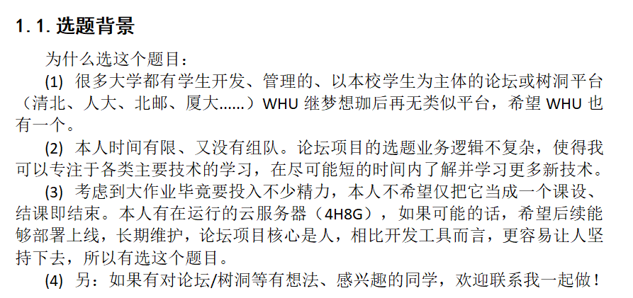
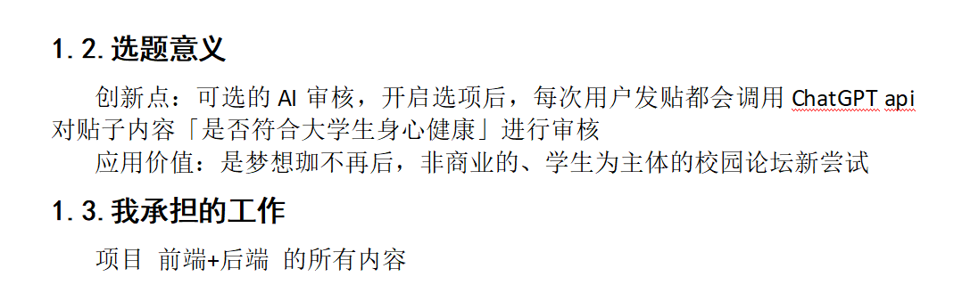

Slide 4
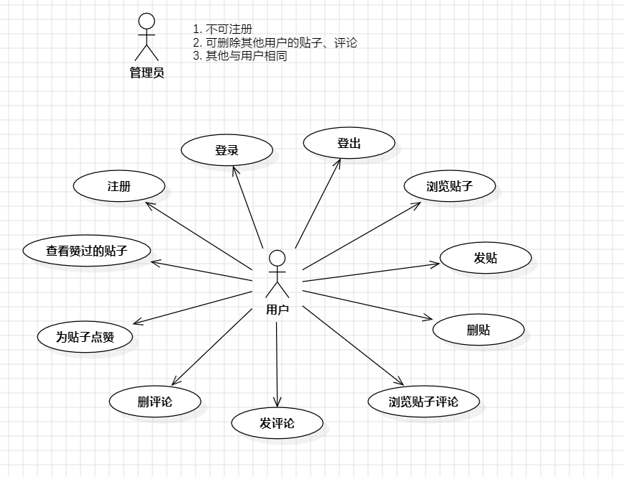
需求与设计
ENTER YOUR TITLE HERE

Slide 5
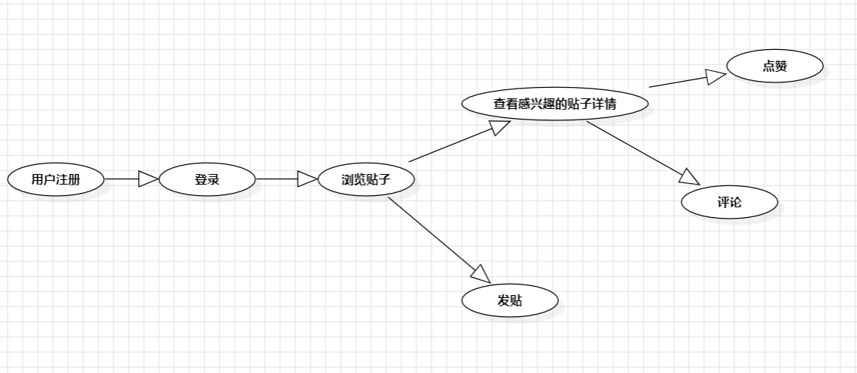
功能组成
ENTER YOUR TITLE HERE

Slide 6
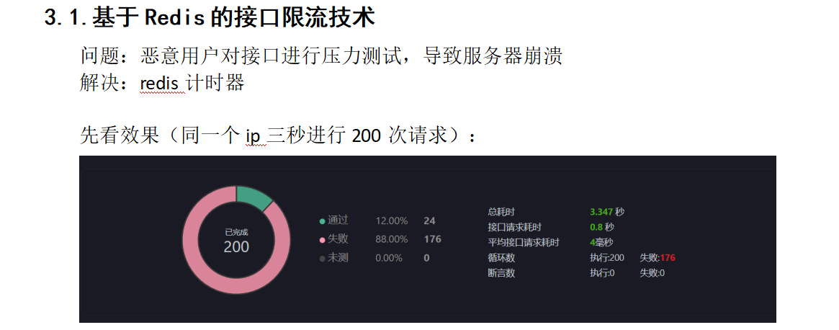
关键技术
ENTER YOUR TITLE HERE

Slide 7
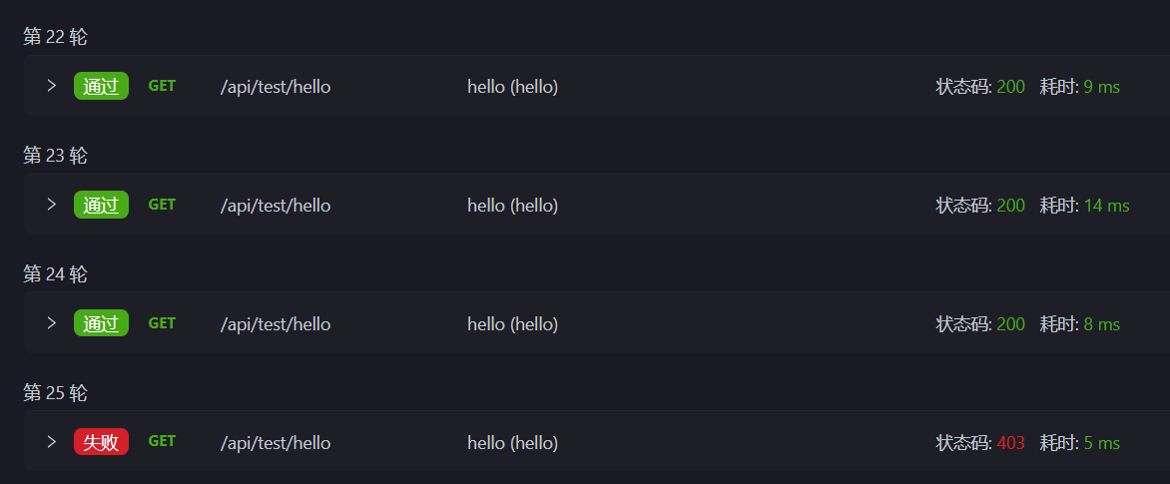
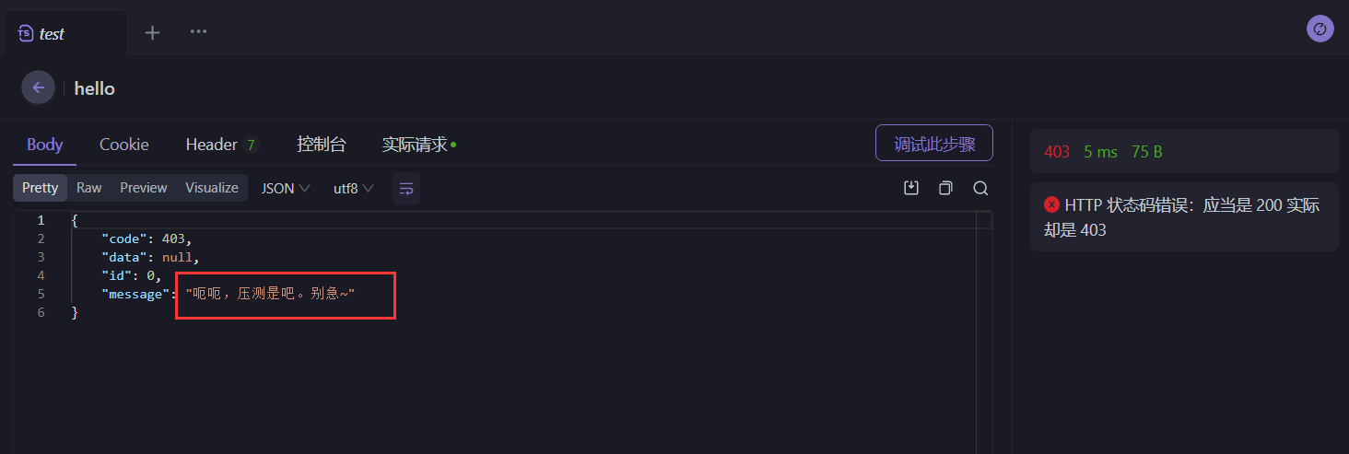
接口限流
ENTER YOUR TITLE HERE

Slide 8
接口限流
ENTER YOUR TITLE HERE
首先最外层添加限流过滤器，拦截黑名单中的ip。
同时在redis中对来请求的每个ip维护一个初始TTL为3s的计数器，每次请求计数器++。
当3s内计数器超过25时则封禁ip 15s（即将该ip记录在redis黑名单中，初始TTL为15s）

Slide 9
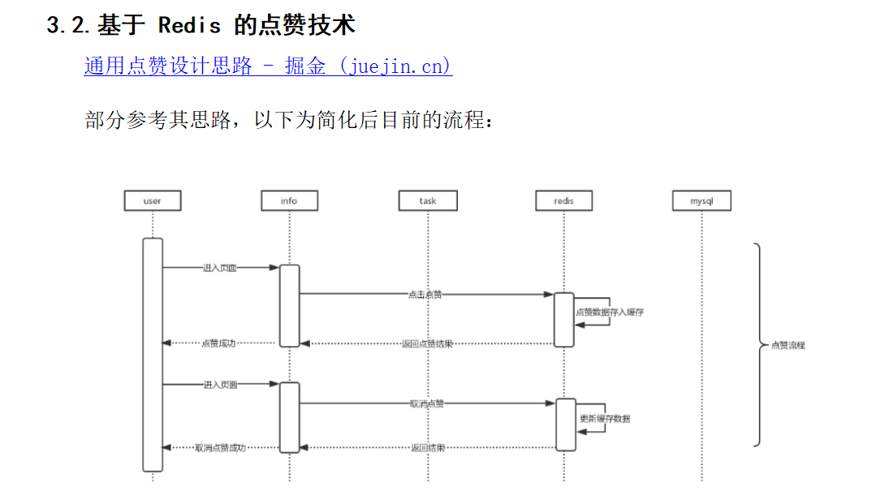
关键技术
ENTER YOUR TITLE HERE

Slide 10
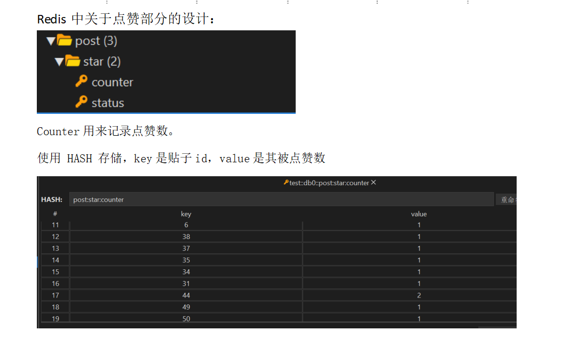
关键技术
ENTER YOUR TITLE HERE

Slide 11
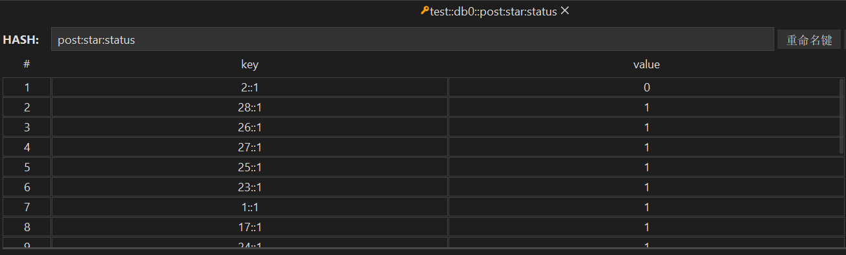
关键技术
ENTER YOUR TITLE HERE
Status用来记录某个用户是否给贴子点了赞，用来向用户展示、告知
Key为 贴子id::用户id
Value 为是否点赞

Slide 12
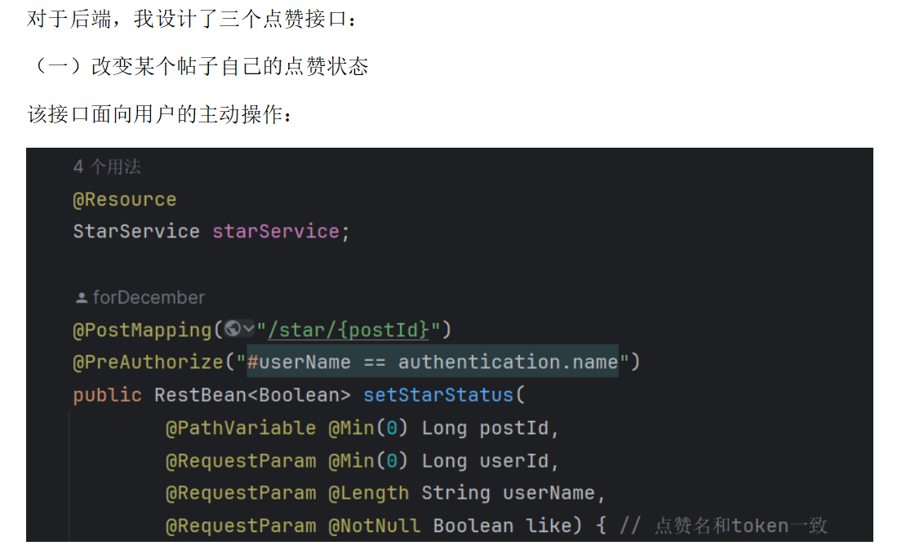
请求参数必须携带用户名。进入接口前，对用户名和token中认证的用户名进行校验，避免用自己的token通过api请求工具冒充他人点赞
参数是设定点赞状态为like或者unlike，而非一些参考设计中的「调用取反」（调用接口将like状态取反），这样能保证最终统一性，也能配合前端减轻接口压力。
关键技术
ENTER YOUR TITLE HERE

Slide 13
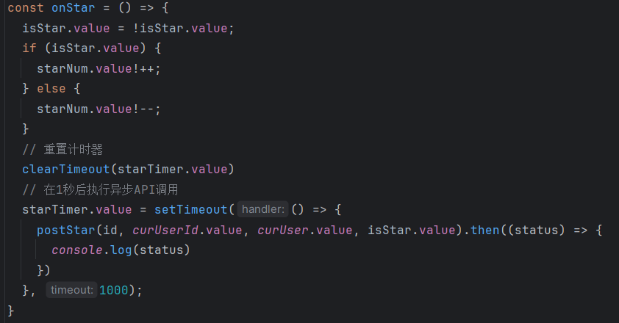

关键技术
ENTER YOUR TITLE HERE
对于前端而言，为减轻请求压力，我也做了一定处理：
只有当用户改变了点赞状态后，一秒内无二次点赞（取消赞）操作，才会同步后端接口
这样用户在一秒内无意识反复点赞，取消赞，不会对后端接口带来压力

Slide 14
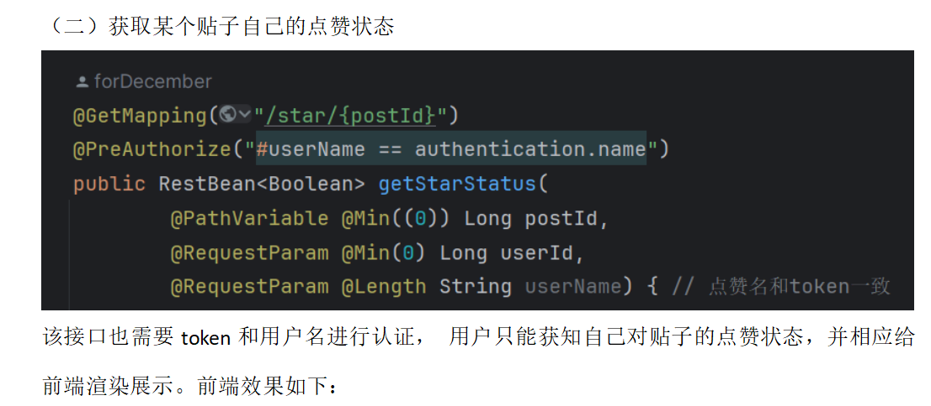
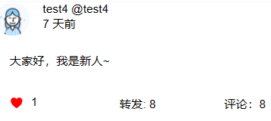
关键技术
ENTER YOUR TITLE HERE

Slide 15
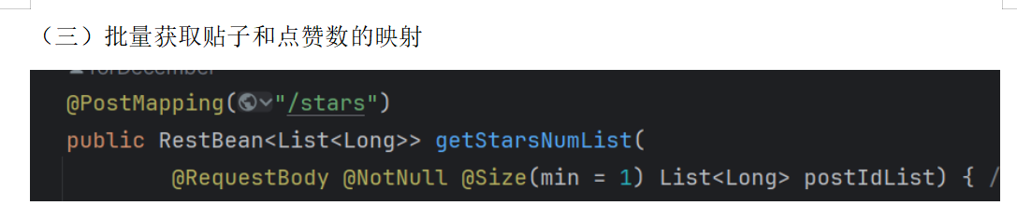
关键技术
ENTER YOUR TITLE HERE

Slide 16
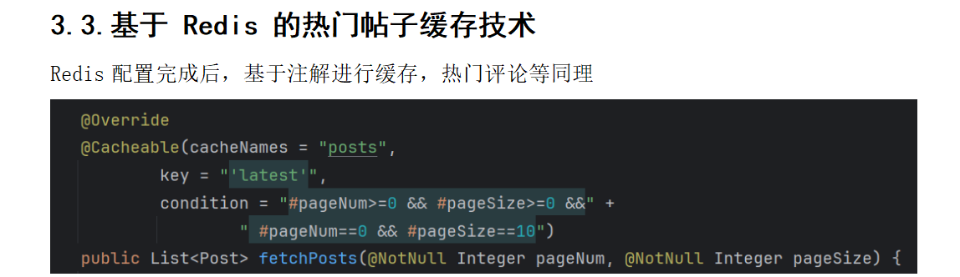
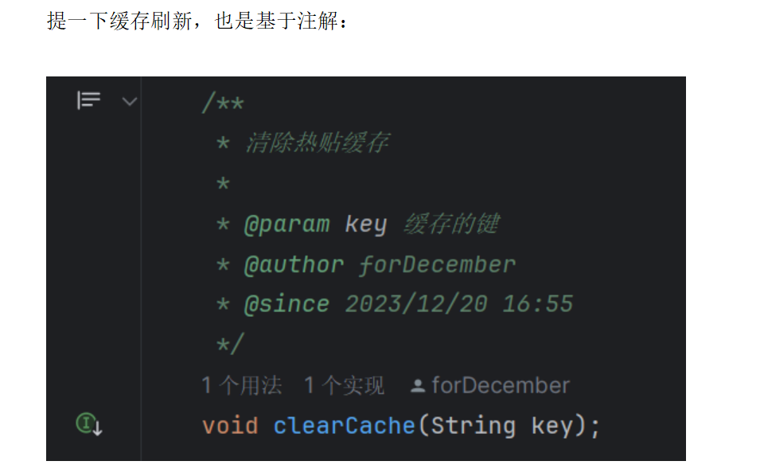
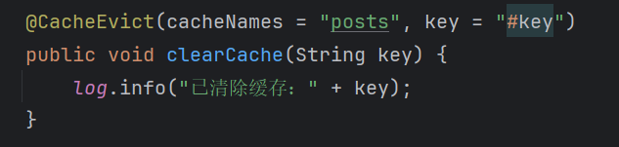
关键技术
ENTER YOUR TITLE HERE

Slide 17
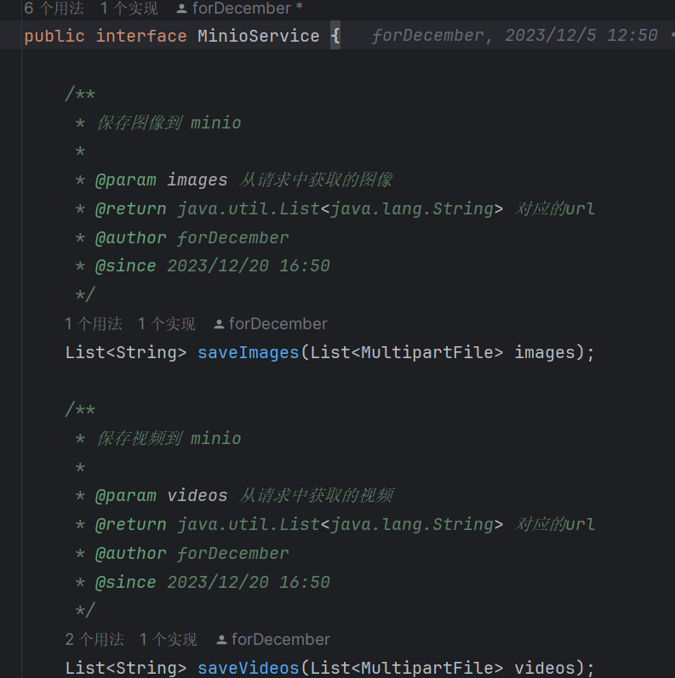
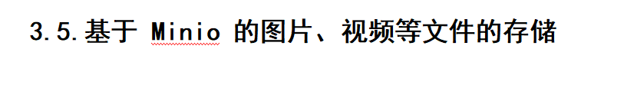
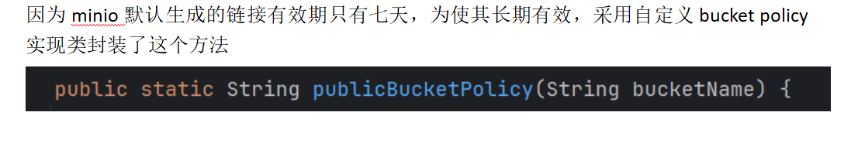
关键技术
ENTER YOUR TITLE HERE

Slide 18
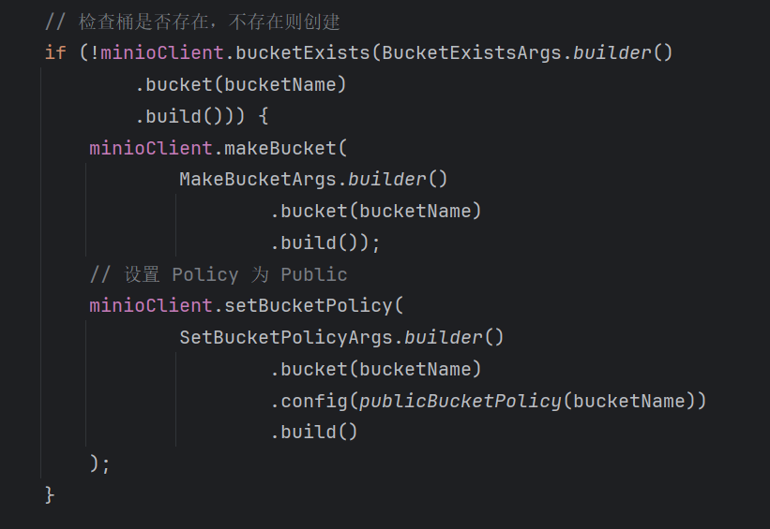
关键技术
ENTER YOUR TITLE HERE

Slide 19
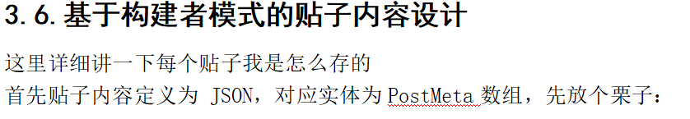
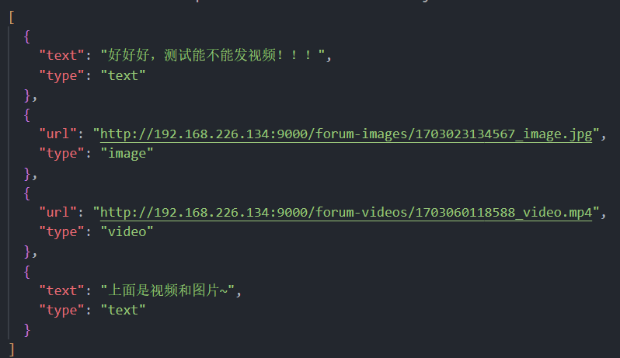
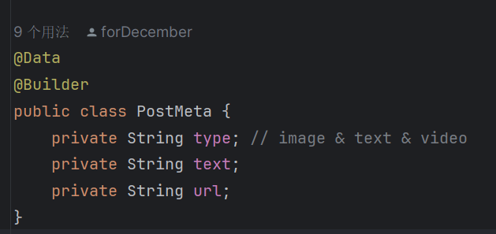
关键技术
ENTER YOUR TITLE HERE
上面是一个 文字+图片+视频+文字 形式的贴子，可拆分为四个PostMeta

Slide 20
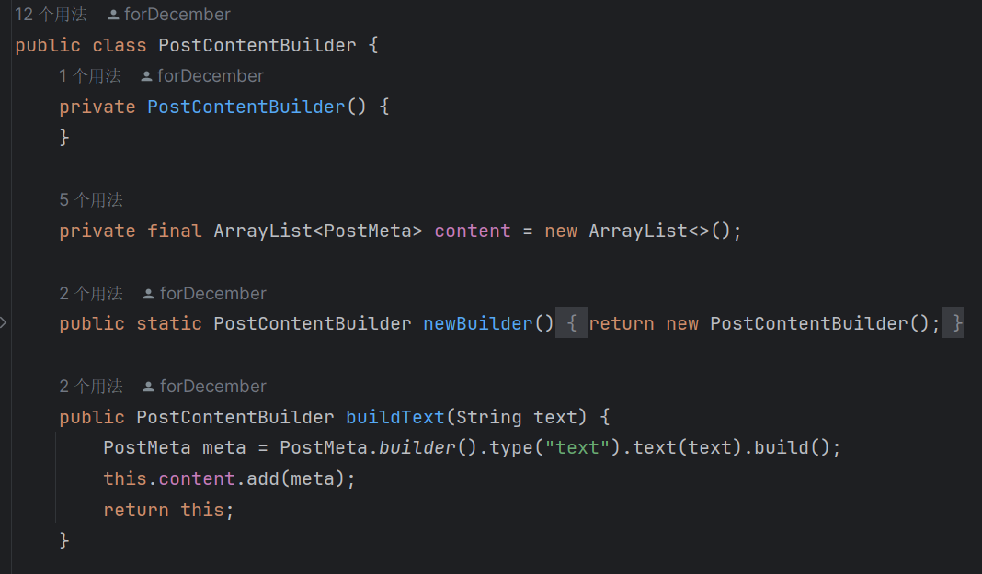
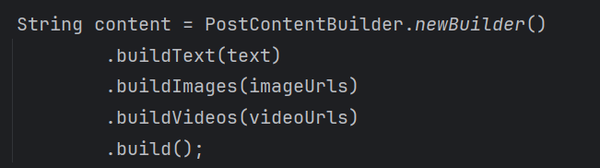
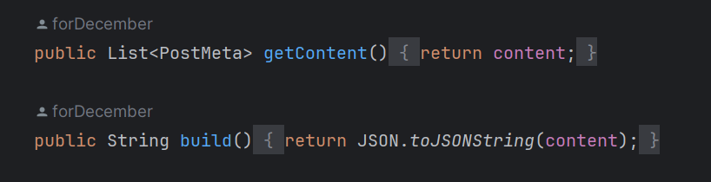
关键技术
ENTER YOUR TITLE HERE
Text和url设置哪个取决于type，当type为视频或图片时，设置url
为便于将数据迅速构建为贴子json供前端展示，本人基于构建者模式设计了一个builder：
中间构建图片、视频的步骤省略
Content是最终生成的贴子内容PostMeta数组，见上文栗子
使用如下：

Slide 21
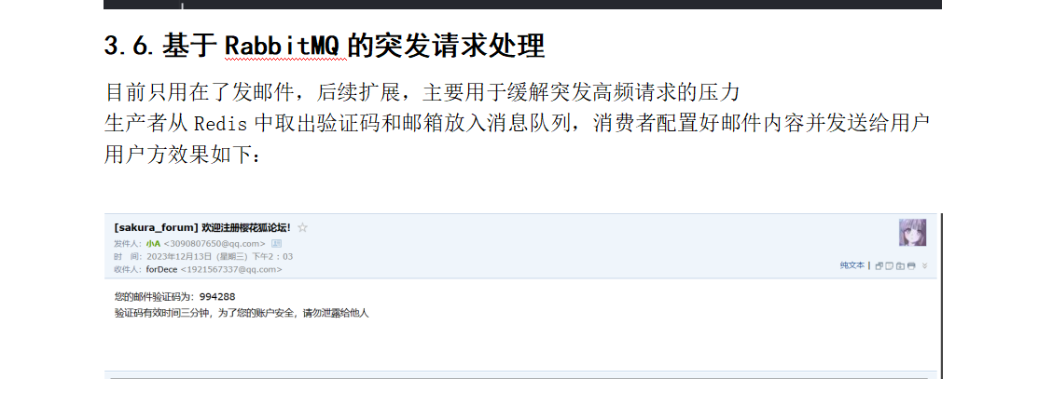
关键技术
ENTER YOUR TITLE HERE

Slide 22
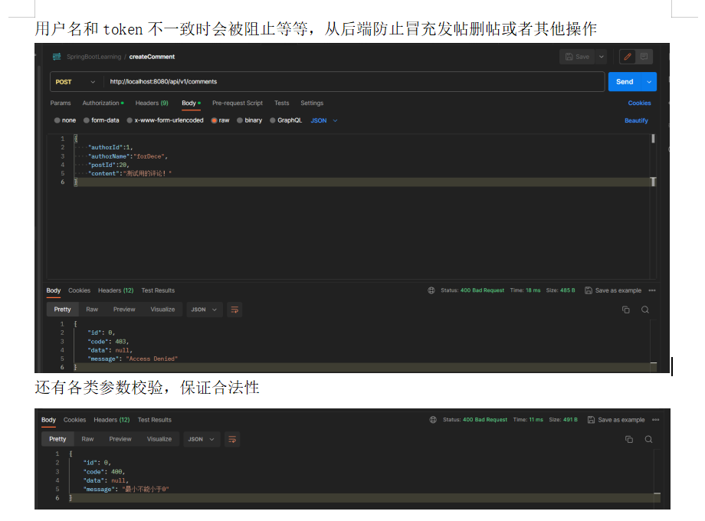
关键技术：
基于 SpringSecurity的权限管理和基于SpringValidation的参数校验

Slide 23
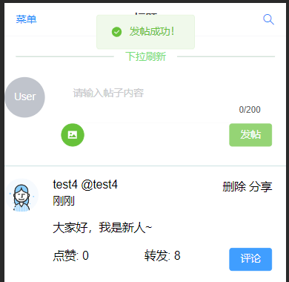
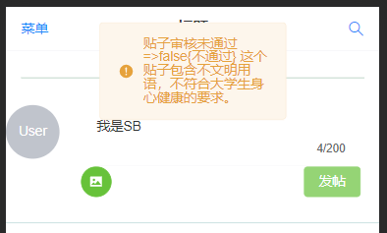
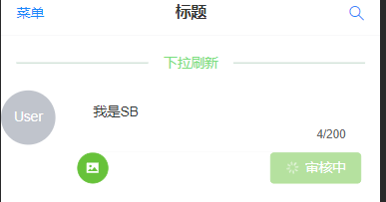
AI审核
ENTER YOUR TITLE HERE

Slide 24
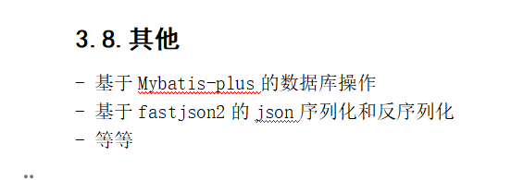
关键技术
ENTER YOUR TITLE HERE

Slide 25

其他
ENTER YOUR TITLE HERE
框架：Vue3
组件：vant4（移动端框架）+Element-Plus（简单美化）
=> 自动导入
交互：Axios自定义封装
包管理： yarn
前端也是本人独立完成
前端花了大量时间，但由于不懂审美+时间不足，界面仅仅能用，而且由于是javaEE，重点在后端，就不过多介绍了，详情可参加源码或直接联系本人。

Slide 26
